Slide 1
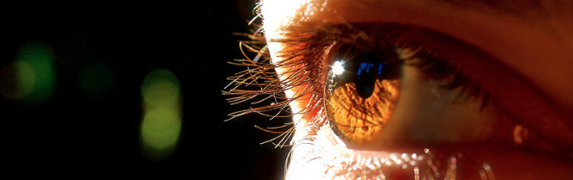
Reconocimiento de Patrones
Domingo Mery
Departmento de Ciencia de la Computación
Escuela de Ingeniería
Universidad Católica de Chile
Presentación

Slide 2
Reconocimiento de Patrones
ICC / IEE 3724
Domingo Mery
Departamento de Ciencia de la Computación
Universidad Católica de Chile

Slide 3






Slide 4


Slide 5
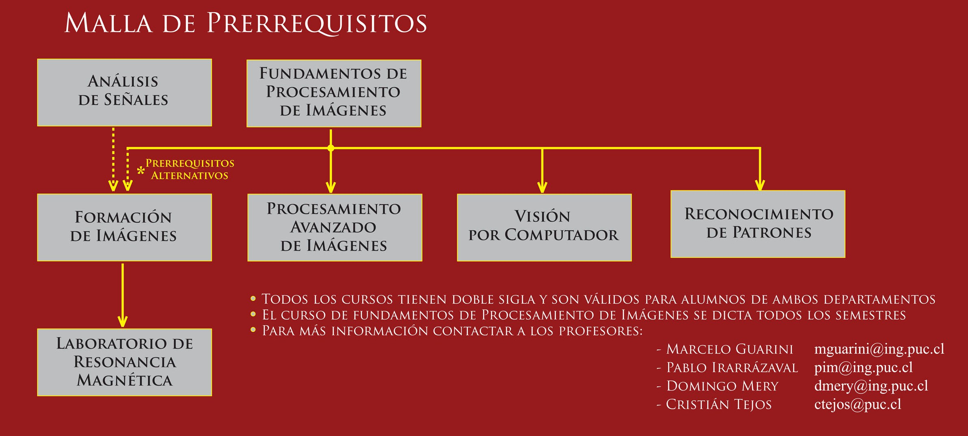

Slide 6
Descripción
El reconocimiento, la descripción, la clasificación y la agrupación de patrones de forma automática, son problemas importantes en una gran variedad de aplicaciones de ingeniería, psicología, medicina, economía, biologías, etc. El problema consiste en asignar automáticamente a una clase una muestra según las mediciones realizadas sobre la muestra. En el curso se estudiará la teoría necesaria para resolver este problema, y se aplicará la teoría en ejemplos prácticos tales como detección automática de tumores, reconocimiento de caracteres, detección de defectos, etc.

Slide 7
Objetivos (1/2)
Analizar las nociones básicas de extracción de características, selección de características, clasificación y evaluación de desempeño.
Aplicar técnicas basadas en procesamiento de imágenes para la extracción de características geométricas y cromáticas en problemas donde el reconocimiento de patrones se realice a partir de información visual.
Diseñar y evaluar características a ser extraídas donde la reconocimiento de patrones se realiza a partir de información visual u otro tipo de información.
Evaluar algoritmos eficientes para seleccionar características: Análisis de componentes principales, discriminante de Fisher, búsqueda exhaustiva, búsqueda secuencial, Branch&Bound, entre otros.

Slide 8
Objetivos (2/2)
Diseñar clasificadores capaces de resolver problemas reales basados en las técnicas de clasificador lineal, árbol binario de decisión, vecino más cercano, Mahalanobis, Bayes, SVM, redes neuronales entre otros.
Aplicar técnicas para establecer y comparar el desempeño de los clasificadores: Validación cruzada, bootstrap, e intervalos de confianza basados en distribuciones estadísticas.
Diseñar un sistema automatico de reconocimiento de patrones capaz de resolver un problema real.

Slide 9
Contenido
Introducción
Extracción de Características
Selección de Características
Clasificación
Evaluación de Desempeño
Clustering
Aplicaciones

Slide 10
Metodología
El curso contempla clases expositivas teóricas, trabajo en clase, ejercicios en grupo y trabajos individuales de programación en computador. Finalmente se realiza un proyecto en grupo.

Slide 11
Evaluación
- Trabajo en Clases: 20% > 4.0
- 4 tareas: 50% > 4.0
- 1 proyecto: 30% > 4.0
Para aprobar el curso se debe obtener más de 4.0 en cada ítem, de lo contrario la nota será el mínimo de ellas.

Slide 12
Bibliografía
Bishop, C. Pattern Recognition and machine Learning, Springer, 2006.
Bishop, C. Neural Network for Pattern Recognition, New York, Oxford University Press Inc., Reprinted, 2005.
da Fontoura, L.; Marcondes, R. Shape Analysis and Classification, Boca Raton, CRC Press, 2001.
Duda, R.; Hart, P.; Stork, D. Pattern Classification, New York, John Wiley & Sons, Inc., 2001.
Hastie, T.; Tibshirani, R,; Friedman, J.: The Elements of Statistical Learning, Springer, 2001.
Marsland, S. Machine Learning: An algorithmic Perspective, CRC Press, 2009.
Mery, D.; Pieringer, C.: Computer Vision for X-ray Testing, Springer, 2021
Nixon, M.; Aguado, A. Feature Extraction & Image Processing, Amsterdam, Elsevier, 2004.
Webb, A. Statistical Pattern Recognition, Wiley, Second Edition, 2002.
Witten, I.H; Frank, E. Data Mining: Practical Machine Learning Tools and Techniques, Elsevier, Second Edition, 2005.
Artículos seleccionados de IEEE Transaction on Pattern Analysis and Machine Intelligence, y de Proceedings of International Conferences on Pattern Recognition and Computer Vision.

Slide 13
Código de Honor e Integridad Académica
Este curso adscribe el Código de Honor establecido por la Escuela de Ingeniería el que es vinculante. Todo trabajo evaluado en este curso debe ser propio. En caso de que exista colaboración permitida con otros estudiantes, el trabajo deberá referenciar y atribuir correctamente dicha contribución a quien corresponda.
Como estudiante es su deber conocer la versión en línea del Código de Honor.
Además, los estudiantes de este curso declaran conocer Política de Integridad Académica del Departamento de Ciencia de la Computación.

Slide 14
Coordenadas
Domingo Mery Departamento de Ciencia de la Computación
Pontificia Universidad Católica de Chile
http://domingomery.ing.uc.cl
+ Mail: domingo.mery@uc.cl
+ Zoom: https://notredame.zoom.us/my/patrones
Meeting ID: 386 155 8778
+ YouTube: http:/youtube.com/domingomery
+ GitHub: https://github.com/domingomery/patrones
+ Web: https://domingomery.ing.uc.cl/teaching/patrones/
+ Google Classroom: Class Code asifzvs
+ Twitter: @CVCND

Slide 15
Coordenadas
Domingo Mery Departamento de Ciencia de la Computación
Pontificia Universidad Católica de Chile
http://domingomery.ing.uc.cl
+ Mail: domingo.mery@uc.cl
+ Zoom: https://notredame.zoom.us/my/patrones
Meeting ID: 386 155 8778
+ YouTube: http:/youtube.com/domingomery
+ GitHub: https://github.com/domingomery/patrones
+ Web: https://domingomery.ing.uc.cl/teaching/patrones/
+ Google Classroom: Class Code asifzvs
+ Twitter: @CVCND
Si quieren saber qué hago

Slide 16
Coordenadas
Domingo Mery Departamento de Ciencia de la Computación
Pontificia Universidad Católica de Chile
http://domingomery.ing.uc.cl
+ Mail: domingo.mery@uc.cl
+ Zoom: https://notredame.zoom.us/my/patrones
Meeting ID: 386 155 8778
+ YouTube: http:/youtube.com/domingomery
+ GitHub: https://github.com/domingomery/patrones
+ Web: https://domingomery.ing.uc.cl/teaching/patrones/
+ Google Classroom: Class Code asifzvs
+ Twitter: @CVCND
Para comunicarse conmigo

Slide 17
Coordenadas
Domingo Mery Departamento de Ciencia de la Computación
Pontificia Universidad Católica de Chile
http://domingomery.ing.uc.cl
+ Mail: domingo.mery@uc.cl
+ Zoom: https://notredame.zoom.us/my/patrones
Meeting ID: 386 155 8778
+ YouTube: http:/youtube.com/domingomery
+ GitHub: https://github.com/domingomery/patrones
+ Web: https://domingomery.ing.uc.cl/teaching/patrones/
+ Google Classroom: Class Code asifzvs
+ Twitter: @CVCND
Clases online y reuniones conmigo

Slide 18
Coordenadas
Domingo Mery Departamento de Ciencia de la Computación
Pontificia Universidad Católica de Chile
http://domingomery.ing.uc.cl
+ Mail: domingo.mery@uc.cl
+ Zoom: https://notredame.zoom.us/my/patrones
Meeting ID: 386 155 8778
+ YouTube: http:/youtube.com/domingomery
+ GitHub: https://github.com/domingomery/patrones
+ Web: https://domingomery.ing.uc.cl/teaching/patrones/
+ Google Classroom: Class Code asifzvs
+ Twitter: @CVCND
Clases grabadas

Slide 19
Coordenadas
Domingo Mery Departamento de Ciencia de la Computación
Pontificia Universidad Católica de Chile
http://domingomery.ing.uc.cl
+ Mail: domingo.mery@uc.cl
+ Zoom: https://notredame.zoom.us/my/patrones
Meeting ID: 386 155 8778
+ YouTube: http:/youtube.com/domingomery
+ GitHub: https://github.com/domingomery/patrones
+ Web: https://domingomery.ing.uc.cl/teaching/patrones/
+ Google Classroom: Class Code asifzvs
+ Twitter: @CVCND
Repositorio, foro, enunciados

Slide 20
Coordenadas
Domingo Mery Departamento de Ciencia de la Computación
Pontificia Universidad Católica de Chile
http://domingomery.ing.uc.cl
+ Mail: domingo.mery@uc.cl
+ Zoom: https://notredame.zoom.us/my/patrones
Meeting ID: 386 155 8778
+ YouTube: http:/youtube.com/domingomery
+ GitHub: https://github.com/domingomery/patrones
+ Web: https://domingomery.ing.uc.cl/teaching/patrones/
+ Google Classroom: Class Code asifzvs
+ Twitter: @CVCND
Links a todo, calendario

Slide 21
Coordenadas
Domingo Mery Departamento de Ciencia de la Computación
Pontificia Universidad Católica de Chile
http://domingomery.ing.uc.cl
+ Mail: domingo.mery@uc.cl
+ Zoom: https://notredame.zoom.us/my/patrones
Meeting ID: 386 155 8778
+ YouTube: http:/youtube.com/domingomery
+ GitHub: https://github.com/domingomery/patrones
+ Web: https://domingomery.ing.uc.cl/teaching/patrones/
+ Google Classroom: Class Code asifzvs
+ Twitter: @CVCND
Para subir las tareas

Slide 22
Coordenadas
Domingo Mery Departamento de Ciencia de la Computación
Pontificia Universidad Católica de Chile
http://domingomery.ing.uc.cl
+ Mail: domingo.mery@uc.cl
+ Zoom: https://notredame.zoom.us/my/patrones
Meeting ID: 386 155 8778
+ YouTube: http:/youtube.com/domingomery
+ GitHub: https://github.com/domingomery/patrones
+ Web: https://domingomery.ing.uc.cl/teaching/patrones/
+ Google Classroom: Class Code asifzvs
+ Twitter: @CVCND
Noticias de Computer Vision, ML, etc.

